Slide 1
边缘检测
Laplacian算子检测图像边缘
讲师：李立宗

Slide 2

本节目标
掌握Laplacian算子计算边缘的原理
掌握Laplacian算子计算边缘的方法

Slide 3
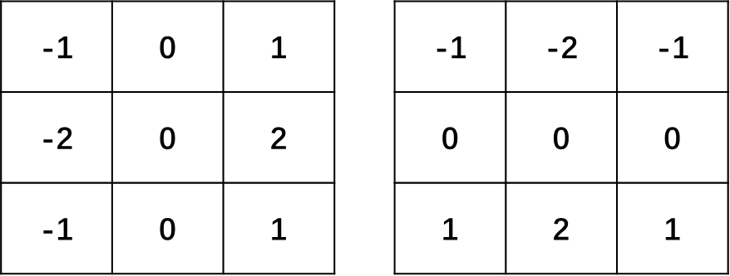
Sobel算子

Slide 4
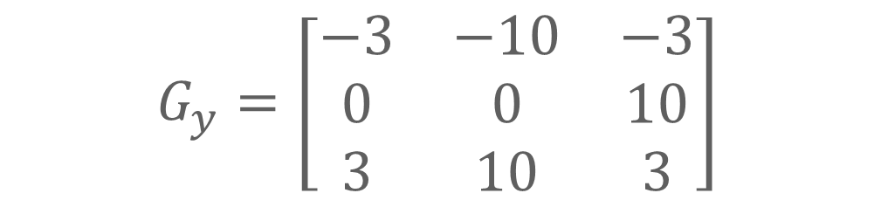
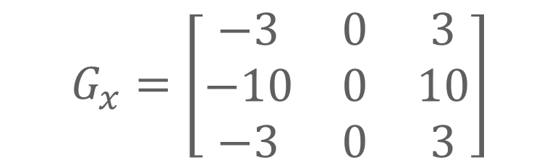
Scharr算子
$$G_{x}=\left[\begin{matrix}−3 & 0 & 3 \\ −10 & 0 & 10 \\ −3 & 0 & 3\end{matrix}\right]$$
$$G_{y}=\left[\begin{matrix}−3 & −10 & −3 \\ 0 & 0 & 10 \\ 3 & 10 & 3\end{matrix}\right]$$

Slide 5
laplacian算子
0 | 1 | 0
1 | -4 | 1
0 | 1 | 0

Slide 6
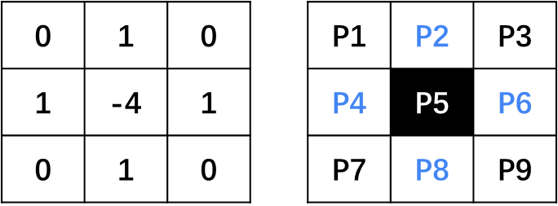
laplacian算子
P5_{lap}=(p2+p4+p6+p8)-4*p5

Slide 7
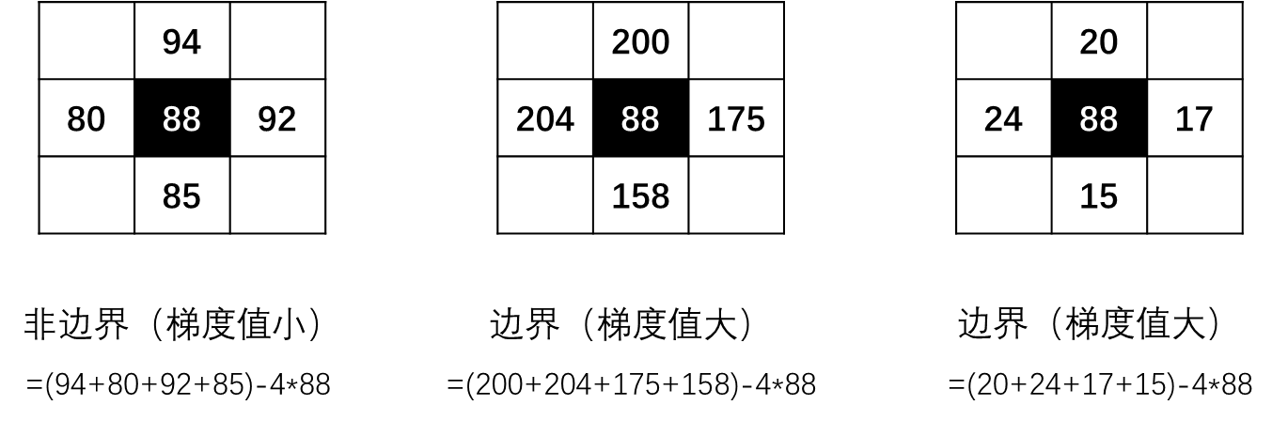
laplacian算子

Slide 8
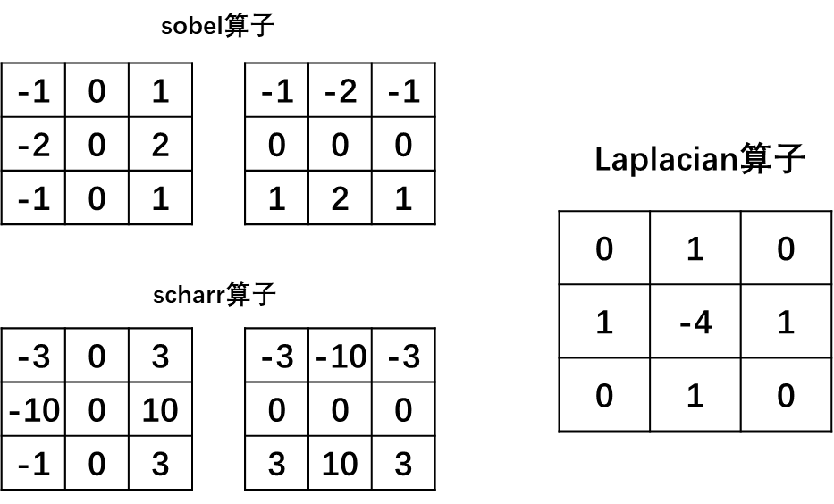
laplacian算子
Sobel算子=|左-右|/|下-上|
Scharr算子=|左-右|/|下-上|
Laplacian算子=|左-右|+|左-右|+|下-上|+|下-上|

Slide 9
laplacian算子
处理逻辑
cv2.Laplacian
cv2.convertScaleAbs
原始图像
中间图像
结果图像

Slide 10
laplacian算子
dst = cv2.Laplacian( src, ddepth[, ksize[, scale[, delta[, borderType]]]] )
dst – 目标图像。
src – 原始图像。
ddepth – 目标图像的深度。
ksize – 用于计算二阶导数的核尺寸大小。该值必须是正的奇数。
scale –缩放比例因子，该参数是可选的。默认情况下，该值为1，表示不进行缩放。
delta – 加到目标图像上的可选值，默认为0。
borderType – 边界模式。

Slide 11
laplacian算子
dst = cv2.Laplacian( src, ddepth[, ksize[, scale[, delta[, borderType]]]] )
dst – 目标图像。
src – 原始图像。
ddepth – 目标图像的深度。
ksize – 用于计算二阶导数的核尺寸大小。该值必须是正的奇数。
scale –缩放比例因子，该参数是可选的。默认情况下，该值为1，表示不进行缩放。
delta – 加到目标图像上的可选值，默认为0。
borderType – 边界模式。

Slide 12
laplacian算子
dst = cv2.Laplacian( src, ddepth[, ksize[, scale[, delta[, borderType]]]] )
dst – 目标图像。
src – 原始图像。
ddepth – 目标图像的深度。
ksize – 用于计算二阶导数的核尺寸大小。该值必须是正的奇数。
scale –缩放比例因子，该参数是可选的。默认情况下，该值为1，表示不进行缩放。
delta – 加到目标图像上的可选值，默认为0。
borderType – 边界模式。

Slide 13
laplacian算子
dst = cv2.Laplacian( src, ddepth[, ksize[, scale[, delta[, borderType]]]] )
dst – 目标图像。
src – 原始图像。
ddepth – 目标图像的深度。
ksize – 用于计算二阶导数的核尺寸大小。该值必须是正的奇数。
scale –缩放比例因子，该参数是可选的。默认情况下，该值为1，表示不进行缩放。
delta – 加到目标图像上的可选值，默认为0。
borderType – 边界模式。

Slide 14
laplacian算子
dst = cv2.Laplacian( src, ddepth[, ksize[, scale[, delta[, borderType]]]] )
dst – 目标图像。
src – 原始图像。
ddepth – 目标图像的深度。
ksize – 用于计算二阶导数的核尺寸大小。该值必须是正的奇数。
scale –缩放比例因子，该参数是可选的。默认情况下，该值为1，表示不进行缩放。
delta – 加到目标图像上的可选值，默认为0。
borderType – 边界模式。

Slide 15
laplacian算子
dst = cv2.Laplacian( src, ddepth[, ksize[, scale[, delta[, borderType]]]] )
dst – 目标图像。
src – 原始图像。
ddepth – 目标图像的深度。
ksize – 用于计算二阶导数的核尺寸大小。该值必须是正的奇数。
scale –缩放比例因子，该参数是可选的。默认情况下，该值为1，表示不进行缩放。
delta – 加到目标图像上的可选值，默认为0。
borderType – 边界模式。

Slide 16
laplacian算子
dst = cv2.Laplacian( src, ddepth[, ksize[, scale[, delta[, borderType]]]] )
dst – 目标图像。
src – 原始图像。
ddepth – 目标图像的深度。
ksize – 用于计算二阶导数的核尺寸大小。该值必须是正的奇数。
scale –缩放比例因子，该参数是可选的。默认情况下，该值为1，表示不进行缩放。
delta – 加到目标图像上的可选值，默认为0。
borderType – 边界模式。

Slide 17
laplacian算子
dst = cv2.Laplacian( src, ddepth[, ksize[, scale[, delta[, borderType]]]] )
dst – 目标图像。
src – 原始图像。
ddepth – 目标图像的深度。
ksize – 用于计算二阶导数的核尺寸大小。该值必须是正的奇数。
scale –缩放比例因子，该参数是可选的。默认情况下，该值为1，表示不进行缩放。
delta – 加到目标图像上的可选值，默认为0。
borderType – 边界模式。

Slide 18

laplacian算子
案例：使用函数cv2.Laplacian()计算图像的边缘信息
import cv2
o = cv2.imread('Laplacian.bmp',cv2.IMREAD_GRAYSCALE)
Laplacian = cv2.Laplacian(o,cv2.CV_64F)
Laplacian = cv2.convertScaleAbs(Laplacian)
cv2.imshow("original",o)
cv2.imshow("Laplacian",Laplacian)
cv2.waitKey()
cv2.destroyAllWindows()

Slide 19
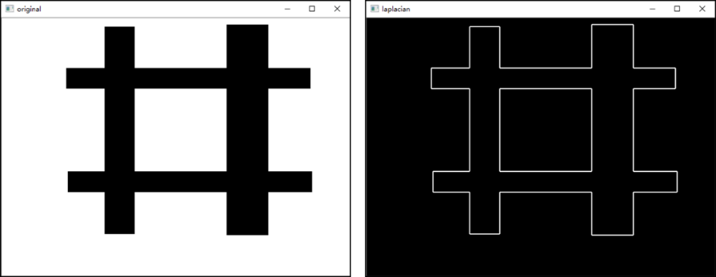
laplacian算子
案例：使用函数cv2.Laplacian()计算图像的边缘信息
import cv2
o = cv2.imread('Laplacian.bmp',cv2.IMREAD_GRAYSCALE)
Laplacian = cv2.Laplacian(o,cv2.CV_64F)
Laplacian = cv2.convertScaleAbs(Laplacian)
cv2.imshow("original",o)
cv2.imshow("Laplacian",Laplacian)
cv2.waitKey()
cv2.destroyAllWindows()

Slide 20
总结
Laplacian算子
Laplacian计算边缘方法

